Slide 1

Oblikovanje web stranica
Visoka škola za informacijske tehnologije
3. predavanje
Jurica Đurić struč. spec. ing. techn. inf.

Slide 2
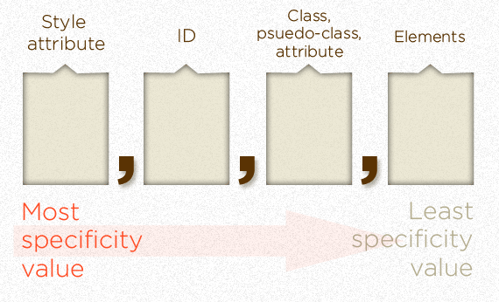
Specificity
#nav li.aktivan a -> (0, 1, 1, 2)
table.izracun .col_3 td a (0, 0, 2, 3)
<a style="color: red"> (1, 0, 0, 0)
ul > li ul li ol a:active (0, 0, 1, 6)
Napomene:
* -> (0, 0, 0, 0)
!important -> automatska pobjeda (1, 0, 0, 0, 0)
Oblikovanje web stranica

Slide 3
Razmještaj elemenata (Layout)
Jedan stupac
Dva stupca
Tri stupca
Više stupaca
Oblikovanje web stranica

Slide 4
Razmještaj elemenata (Layout)
Apsolutna širina
Relativna širina
Overflow
Oblikovanje web stranica

Slide 5
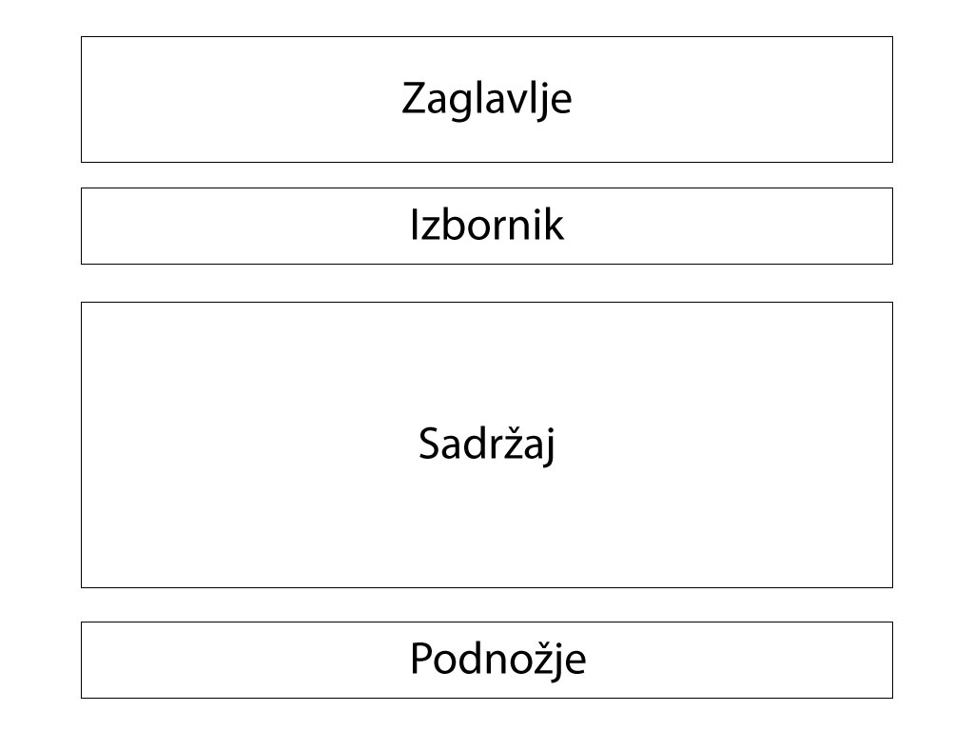
Jedan stupac
Oblikovanje web stranica

Slide 6
Jedan stupac
wrapper
header
navigation
content
footer
Oblikovanje web stranica

Slide 7
Jedan stupac
<div id="wrapper">
<div id="header"></div>
<div id="navigation"></div>
<div id="content"></div>
<div id="footer"></div>
</div
Oblikovanje web stranica

Slide 8
Jedan stupac
#wrapper {
background-color: #eeeeee;
width: 964px;
margin: auto;
padding: 5px;
border: 1px solid black;
}
#header, #navigation, #content, #footer {
background-color: #dddddd;
padding: 5px;
border: 1px solid black;
}
Oblikovanje web stranica

Slide 9
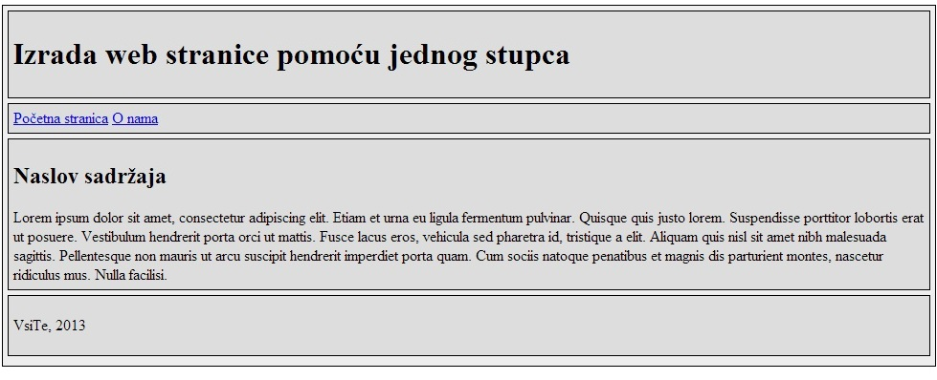
Jedan stupac
Oblikovanje web stranica

Slide 10
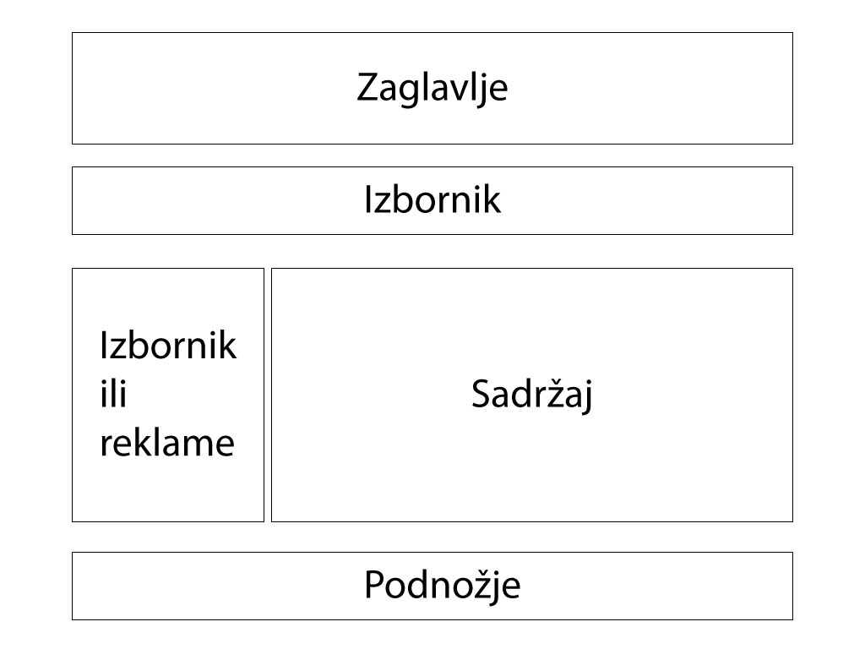
Dva stupca
Oblikovanje web stranica

Slide 11
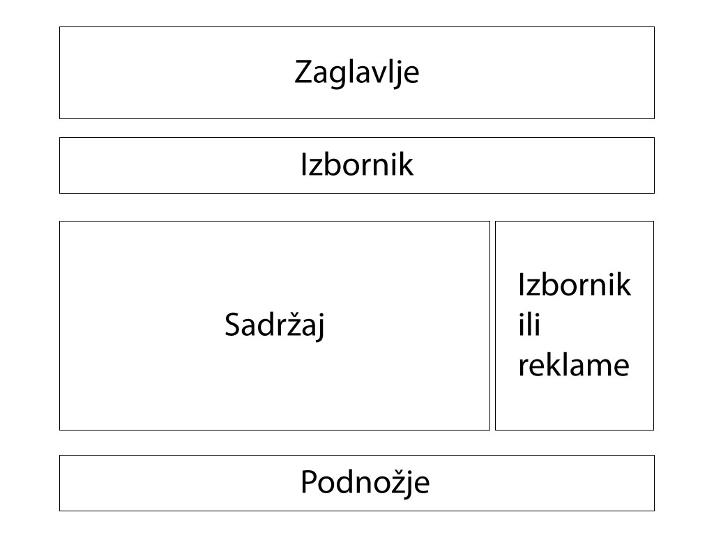
Dva stupca
Oblikovanje web stranica

Slide 12
Dva stupca
<div id="wrapper">
<div id="header"></div>
<div id="navigation"></div>
<div id="left"></div>
<div id="content"></div>
<div id="footer"></div>
</div>
Oblikovanje web stranica

Slide 13
Dva stupca
#wrapper {
background-color: #eeeeee;
width: 964px;
margin: auto;
padding: 5px;
border: 1px solid black;
}
#header, #navigation, #content, #footer, #left {
background-color: #dddddd;
padding: 5px;
border: 1px solid black;
}
Oblikovanje web stranica

Slide 14
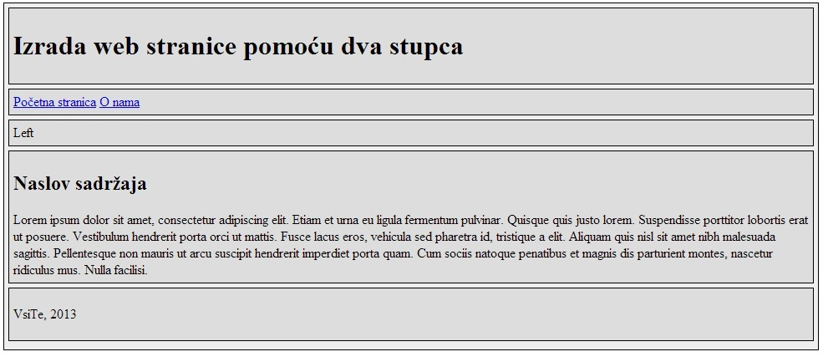
Dva stupca
Oblikovanje web stranica

Slide 15
Float i clear
Float
Left
Right
Clear
None
Both
Oblikovanje web stranica

Slide 16
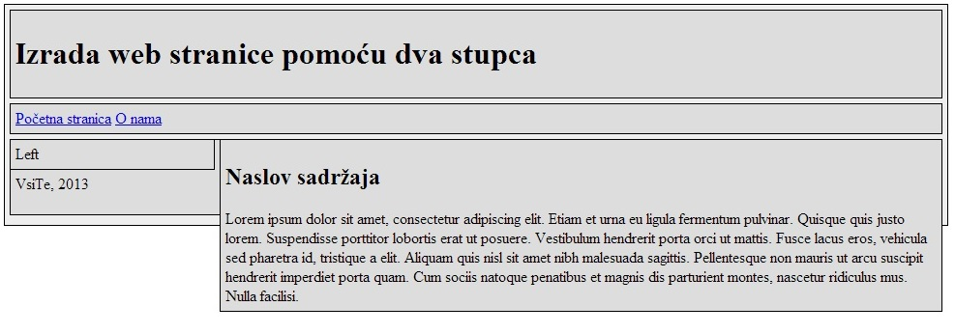
Dva stupca
Oblikovanje web stranica

Slide 17
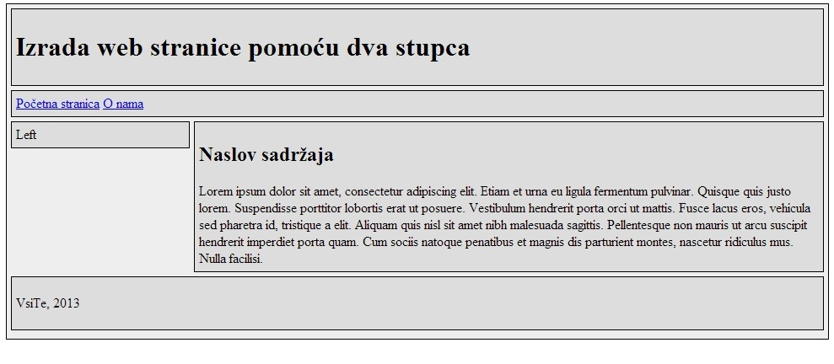
Dva stupca
Oblikovanje web stranica

Slide 18
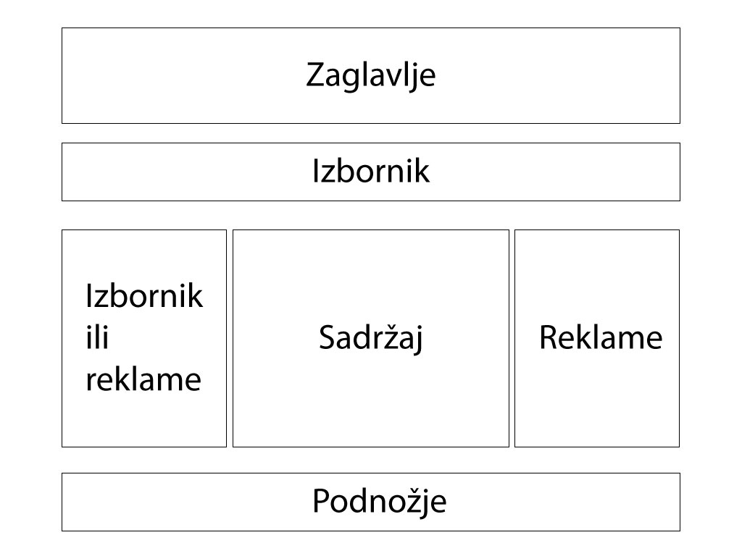
Tri stupca
Oblikovanje web stranica

Slide 19
Tri stupca
<div id="wrapper">
<div id="header"></div>
<div id="navigation"></div>
<div id="left"></div>
<div id="content"></div>
<div id="right"></div>
<div id="footer"></div>
</div>
Oblikovanje web stranica

Slide 20
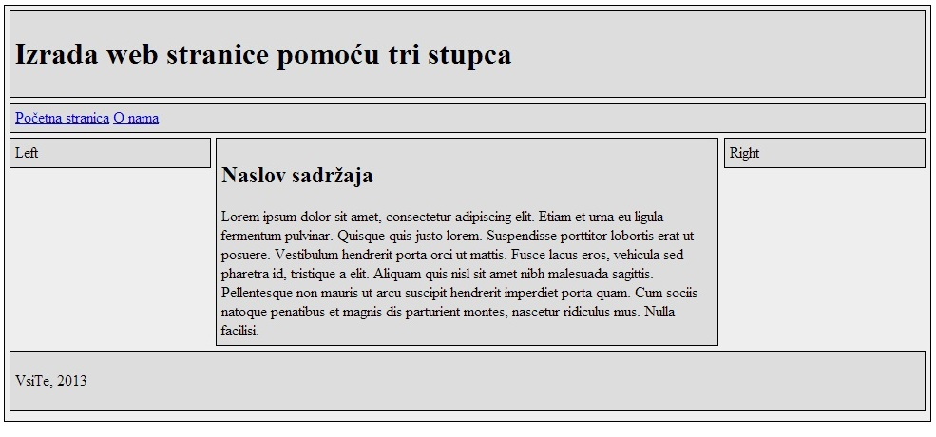
Tri stupca
Oblikovanje web stranica

Slide 21
Pozicioniranje elemenata
block elementi uvijek zauzimaju 100% širine svojeg roditelja (čak ako njihova su njegova djeca manja)
width i height svojstva ne vrijede u inline elementima
vertical margin collapsing - kod block displaya, vertikalne margine elemenata se preklapaju (dio specifikacije)
visibility: hidden; -> element je i dalje "u toku" samo je nevidljiv
display: none; -> miče element "van toka"
horizontalne margine se ne preklapaju
Oblikovanje web stranica

Slide 22
Pozicioniranje elemenata
absolute
static
relative
fixed
Oblikovanje web stranica

Slide 23
Absolute
position: absolute; -> miče element "van toka", ali je vidljiv
u kombinaciji s absolute:
right: 0;
top: 0;
bottom, left
vrijednost auto - resetira svojstvo
element se pozicionira relativno u odnosu na roditelja koji ima position različit od static
Oblikovanje web stranica

Slide 24
Static
podrazumijevano stanje
left, right, top i bottom nema utjecaja
Oblikovanje web stranica

Slide 25
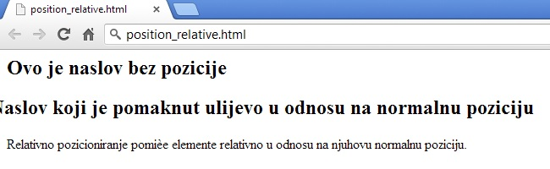
Relative
miče element relativno na mjesto gdje je trebao biti (originalno mjesto ostaje "u toku")
Oblikovanje web stranica

Slide 26
Fixed
Slično kao i absolute samo se pozicija određuje relativno za prozor preglednika
Pozicija elemenata ostaje fiksna
Oblikovanje web stranica

Slide 27
Razmještaj elemenata (Layout)
najčešće korišteni razmeštaji
koristeći postition: absolute
koristeći float
Oblikovanje web stranica

Slide 28
Display svojstvo
inline - elementi ostaju u istoj liniji (a, strong, em, span, ...)
block - prije i poslije početka elementa se ide u novi red (h1- h6, p, div, ...)
none - element se ne prikazuje
elementi dobivaju podrazumijevana svojstva od preglednika (user agent stylesheet)
div ima display: block;
body ima margin: 8px;
Glavni principi pozicioniranja elemenata:
je li element "u toku" (in the flow) ili "van toka" (out of the flow)
element "u toku" znači da se svi njegovi susjedi (siblings) iscrtavaju ovisno o njemu
da li element iscrtava kao block ili inline display
Oblikovanje web stranica

Slide 29
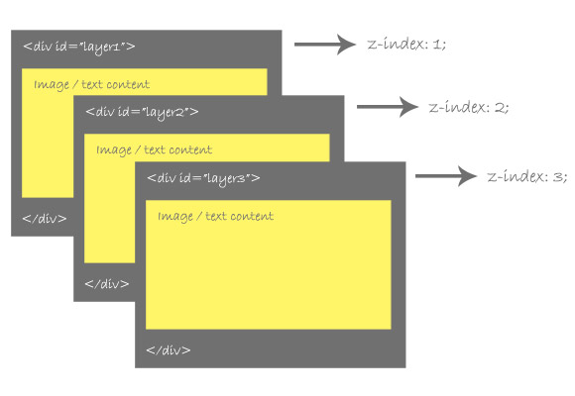
Svojstvo z-index
Oblikovanje web stranica

Slide 30
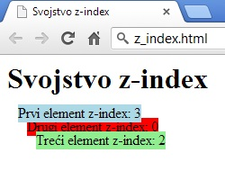
Svojstvo z-index
Korištenje position svojstva
Nekoliko elemenata na istom mjestu
Oblikovanje web stranica

Slide 31
Kraj 3. predavanja
Hvala na pozornosti!
Oblikovanje web stranica

